Slide 1
NTH: Nguyễn Thị Hiền
TRƯỜNG CĐKT LÝ TỰ TRỌNG
KHOA CÔNG NGHỆ MAY - TT
Môn: QUẢN LÝ ĐƠN HÀNG
Bài 3: ĐỌC HiỂU THÔNG TIN TRONG TÀI LIỆU KỸ THUẬT

Slide 2
I. BỘ TÀI LiỆU KỸ THUẬT
Trang 1: Bảng liệt kê các yêu cầu của sản phẩm đầu tiên
Trang 2: Hình vẽ mô tả mặt trước, mặt sau, quy cách may
Trang 3: Hình vẽ mô tả các chi tiết quan trọng và phức tạp trên sản phẩm
Trang 4: Bảng màu
Trang 5: yêu cầu kỹ thuật may
Trang 6: Thông số kích thước mã hàng
Trang 7: Hướng dẫn vị trí logo nhãn mac
Trang 8: Hướng dẫn công đoạn hoàn thành
Trang 9: Góp ý phát triển mẫu

Slide 4
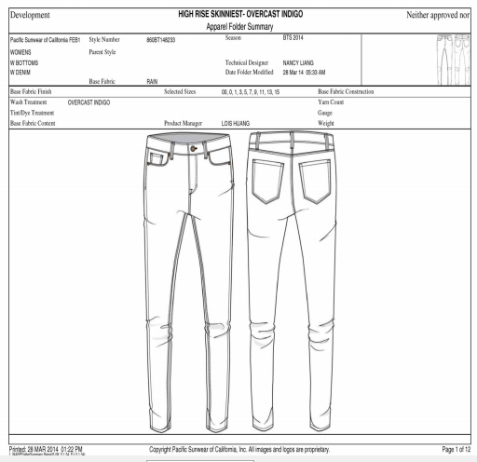

Slide 6
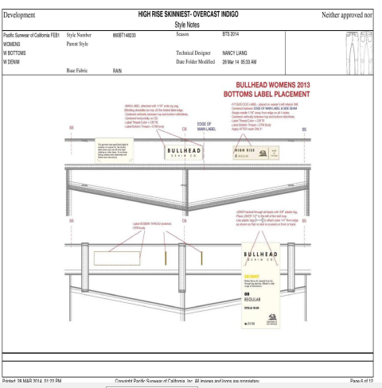

Slide 7
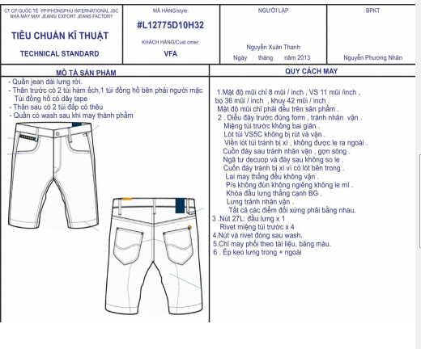

Slide 10
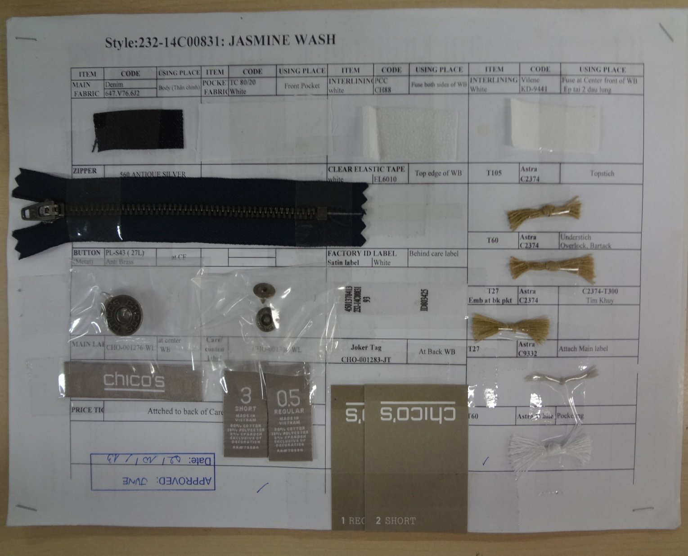

Slide 11
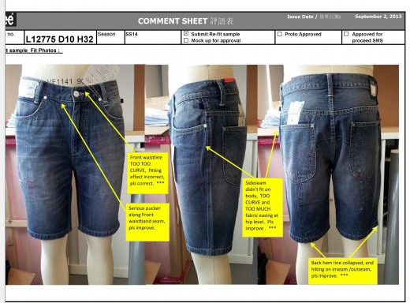

Slide 12
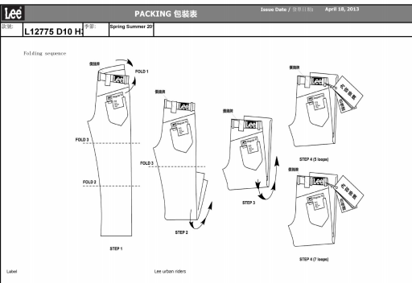

Slide 13


